Slide 1


TRƯỜNG TIỂU HỌC ĐÔ THỊ VIỆT HƯNG
CHÀO MỪNG QUÝ THẦY CÔ GIÁO VỀ DỰ
TIẾT MĨ THUẬT
LỚP 1
Giáo viên thực hiện: Trương Thị Nhàn

Slide 2


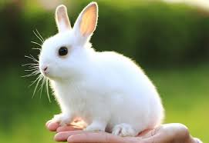
TRÒ CHƠI Ô SÔ KÌ DIỆU

Slide 3

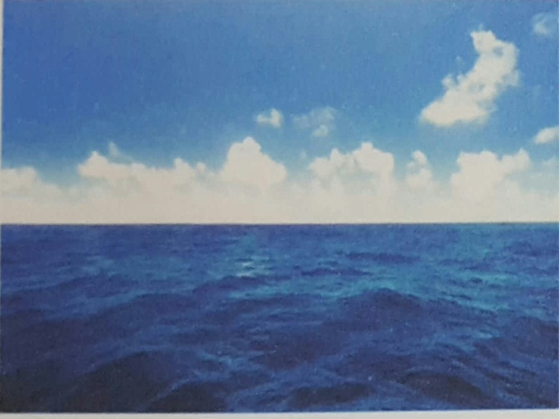
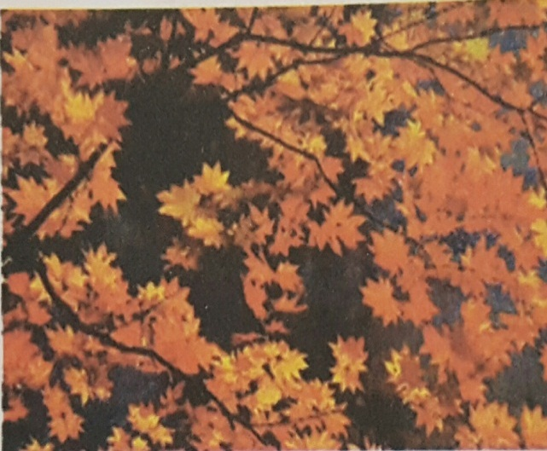
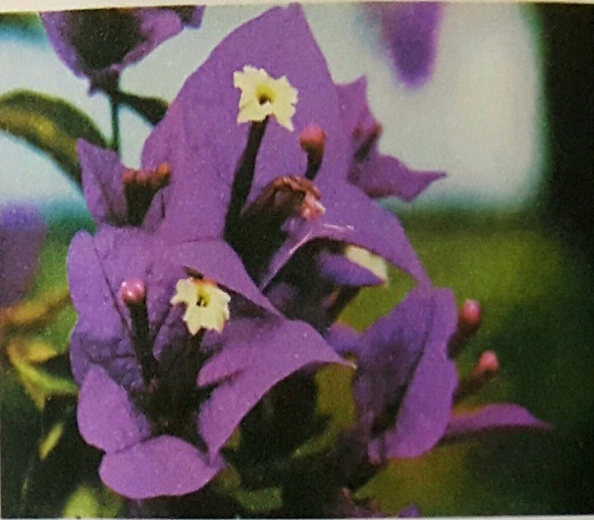
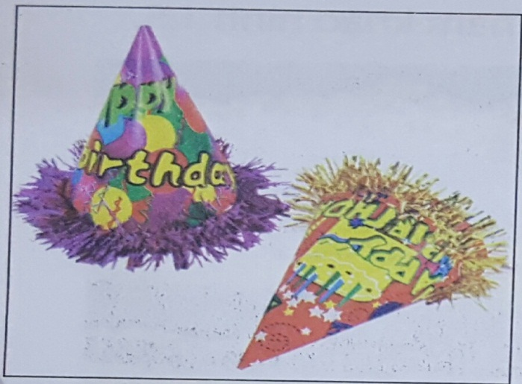
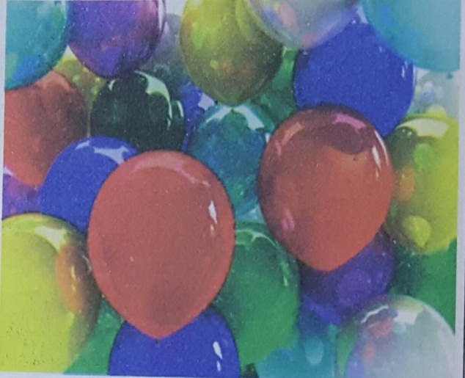
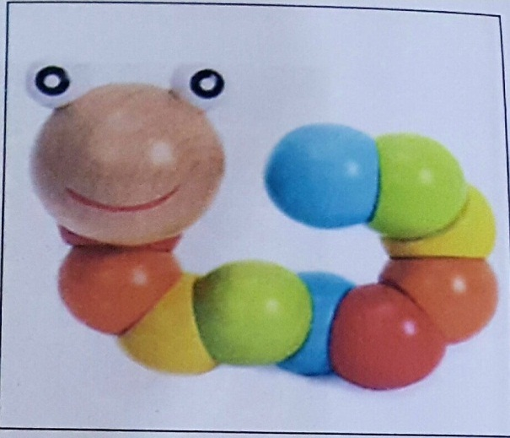
HƯỚNG DẪN TÌM HIỂU
1
2
3
4
5
6

Slide 4

HƯỚNG DẪN TÌM HIỂU
+ Kể tên các sự vật, đồ vật và màu sắc của chúng ?
+ Những hình ảnh nào trong tự nhiên và những đồ vật nào có màu giống với đồ vật mà em vừa quan sát ?
+ Em thấy màu sắc mang lại điều gì cho cuộc sống quanh em?

Slide 5






HƯỚNG DẪN TÌM HIỂU
1
2
3
4
5
6
+ Quan sát tranh tìm ra ba màu : Đỏ, lam ,vàng ?

Slide 6
HƯỚNG DẪN TÌM HIỂU
ĐỎ
LAM
VÀNG

Slide 7
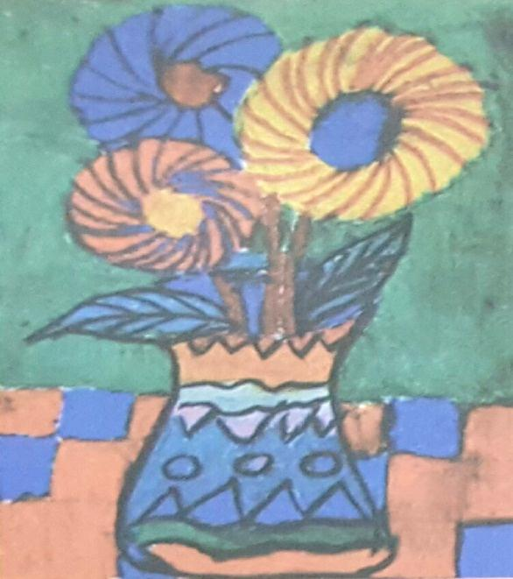
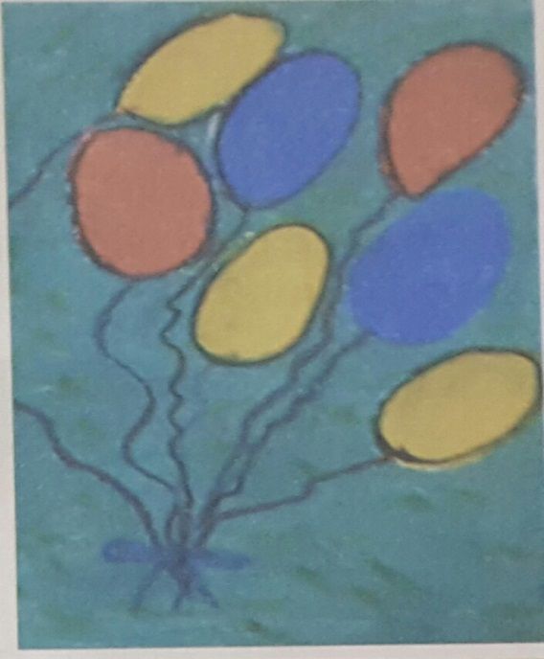
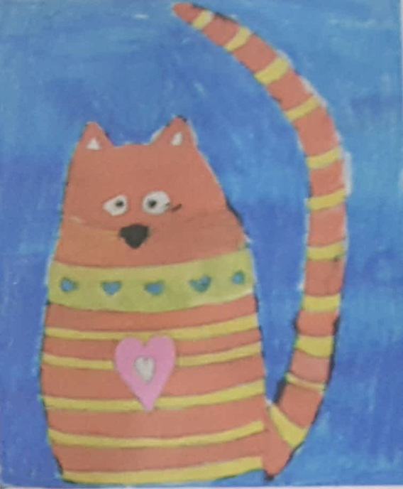
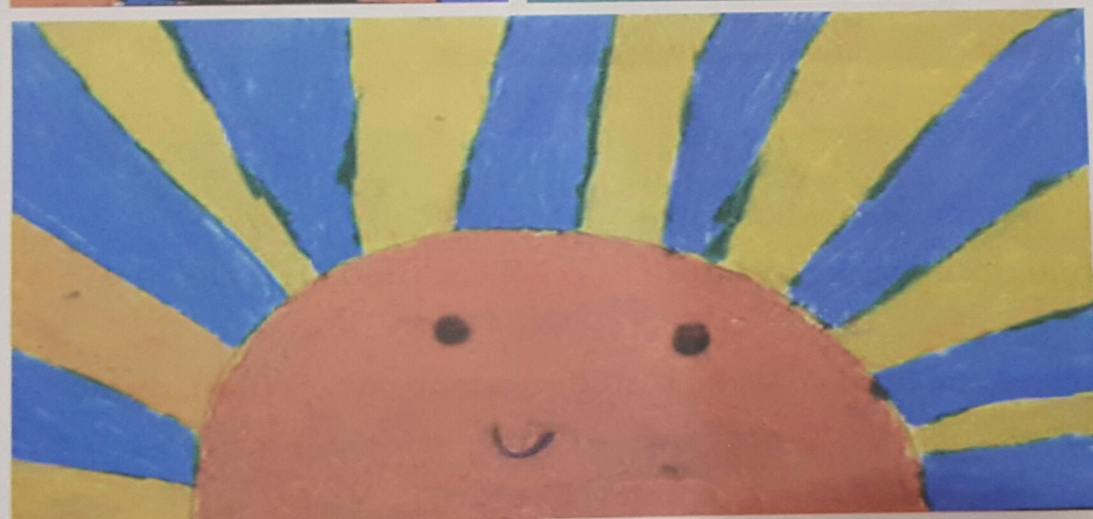
HƯỚNG DẪN TÌM HIỂU

Slide 8

HƯỚNG DẪN THỰC HIỆN
+ Cách 1:
- Vẽ nét tạo các hình ảnh
- Vẽ kín màu vào các hình ảnh đã vẽ nét và vẽ nền để hoàn thiện bài vẽ.
+ Cách 2:
- Vẽ kín màu để tạo ra hình ảnh và vẽ nền để

Slide 9
HẸN GẶP LẠI
CHÀO TẠM BIỆT CÁC EM
CHÚC CÁC THẦY CÔ SỨC KHỎE YÊU TRƯỜNG. YÊU LỚP

